Slide 1


ỦY BAN NHÂN DÂN QUẬN I
PHÒNG GIÁO DỤC VÀ ĐÀO TẠO
HỘI ĐỒNG BỘ MÔN: KHOA HỌC TỰ NHIÊN

Slide 2

Sự sinh sản
Cơ thể chúng ta được hình thành như thế nào?
CON NGƯỜI VÀ SỨC KHỎE
Phòng bệnh sốt rét
Phòng tránh tai nạn giao thông đường bộ
VẬT CHẤT VÀ NĂNG LƯỢNG
Đặc điểm và công dụng của một số vật liệu thường dùng
Sự biến đổi của chất
Sử dụng năng lượng
THỰC VẬT VÀ ĐỘNG VẬT
Cơ quan sinh sản của thực vật có hoa
Sự sinh sản của côn trùng
MÔI TRƯỜNG VÀ TÀI NGUYÊN

Slide 3

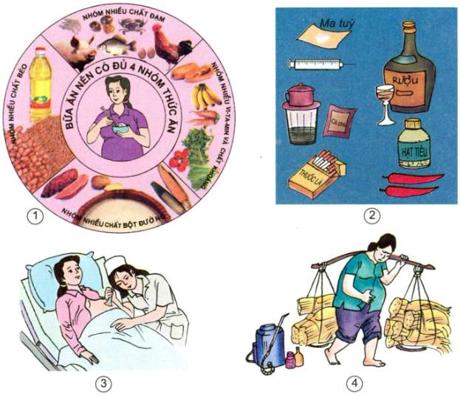
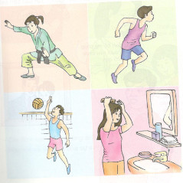
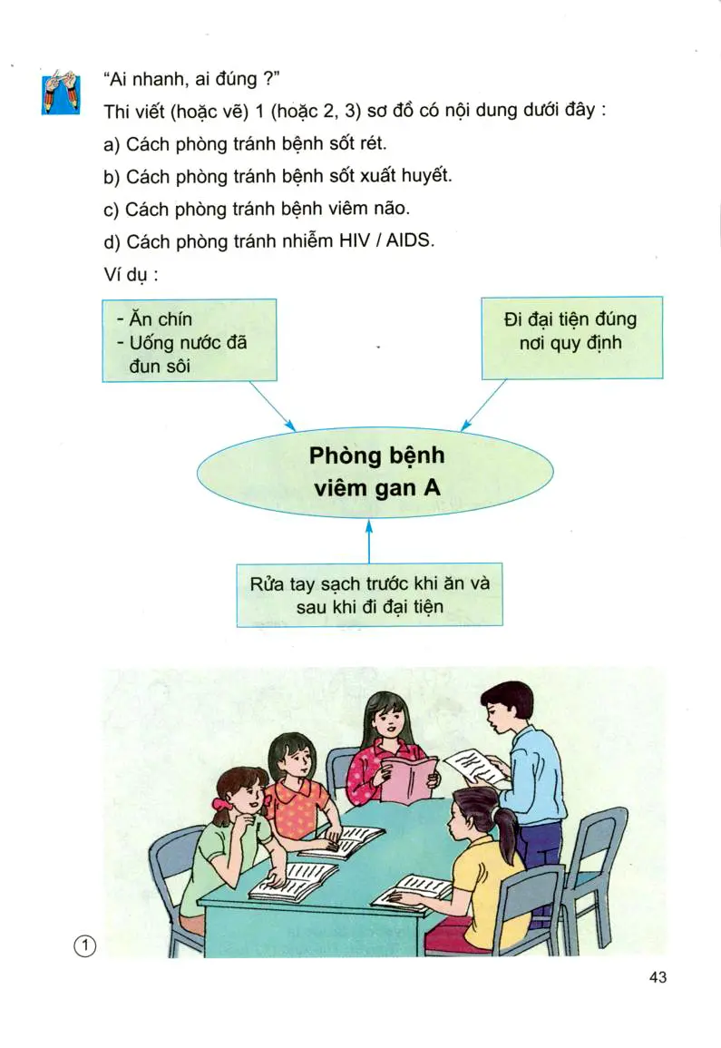
CON NGƯỜI VÀ SỨC KHỎE

Slide 4

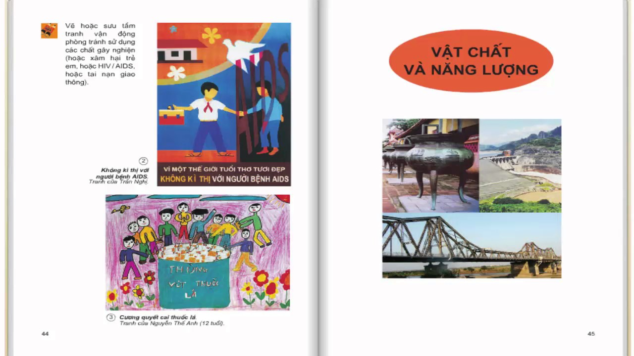
VẬT CHẤT VÀ NĂNG LƯỢNG

Slide 5
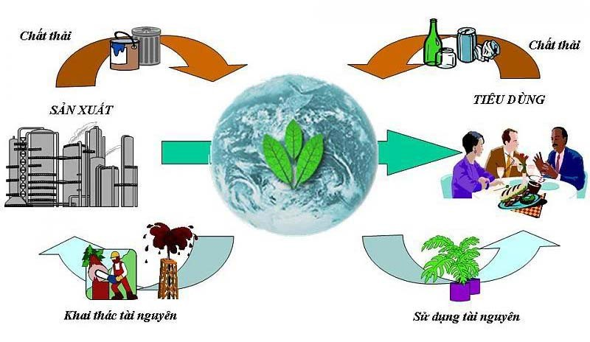
MÔI TRƯỜNG VÀ
TÀI NGUYÊN

Slide 6

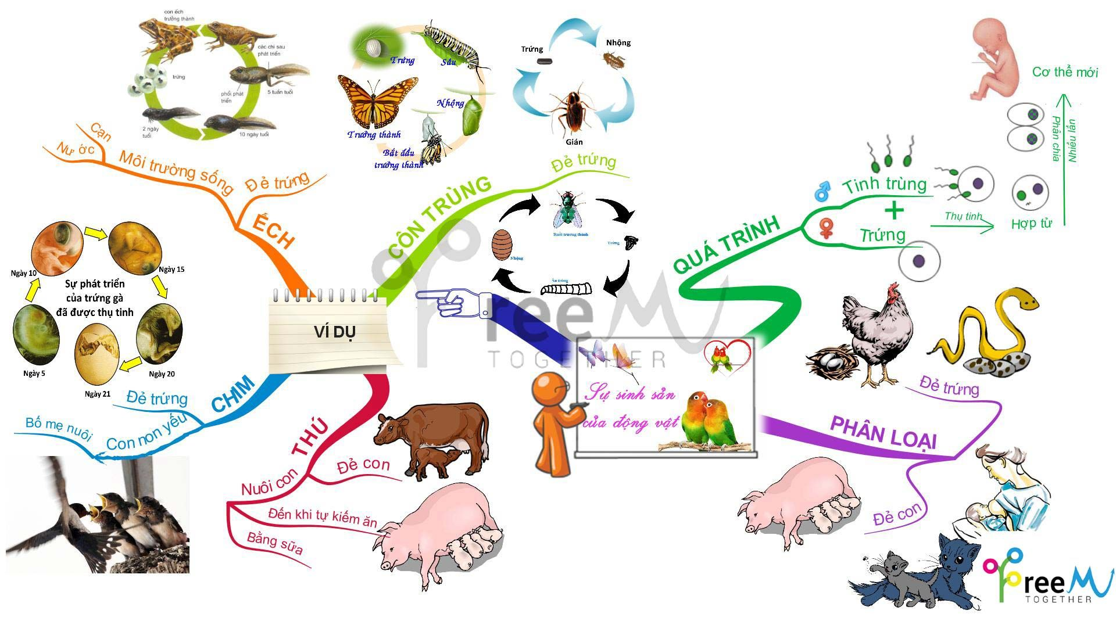
THỰC VẬT VÀ ĐỘNG VẬT

Slide 7

Giới thiệu chương trình
KHTN 6

Slide 8
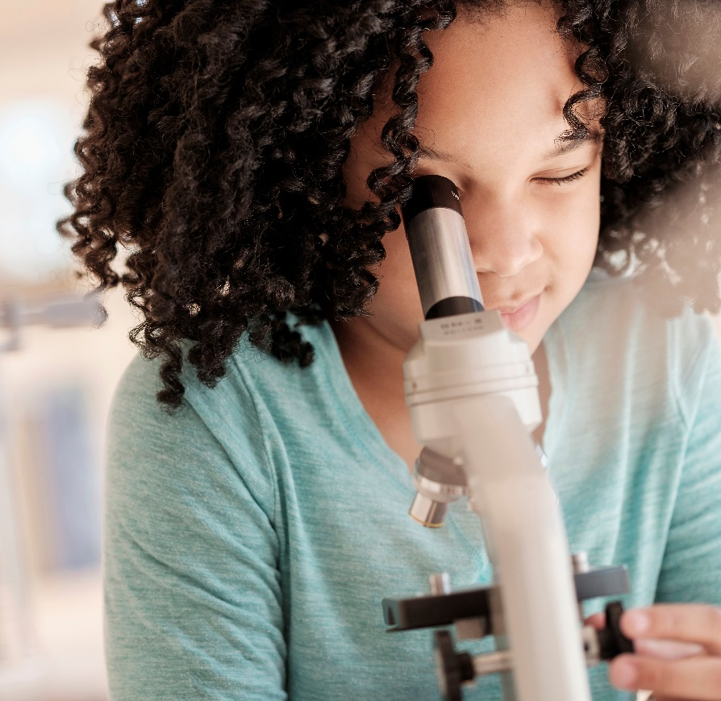



Mục lục
Nội dung chương trình
Sách giáo khoa mới
Hình thức kiểm tra
Phân phối chương trình

Slide 9

Phần I
NỘI DUNG CHƯƠNG TRÌNH

Slide 10

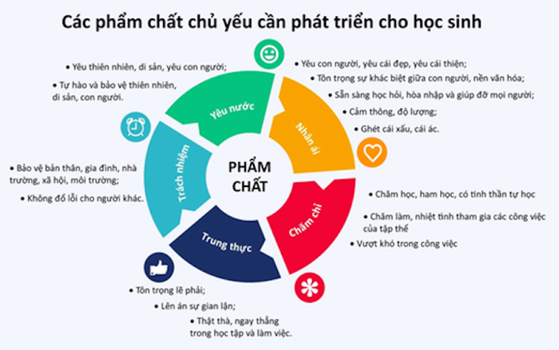
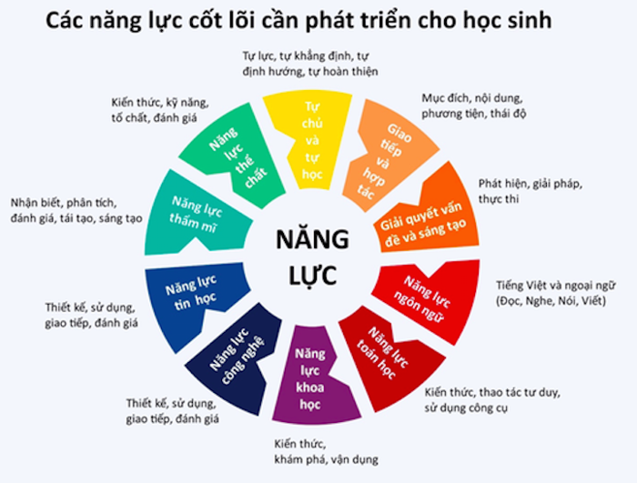

Slide 11





1. CHƯƠNG TRÌNH MÔN KHTN GÓP PHẦN HÌNH THÀNH VÀ PHÁT TRIỂN CÁC PHẨM CHẤT

Slide 12
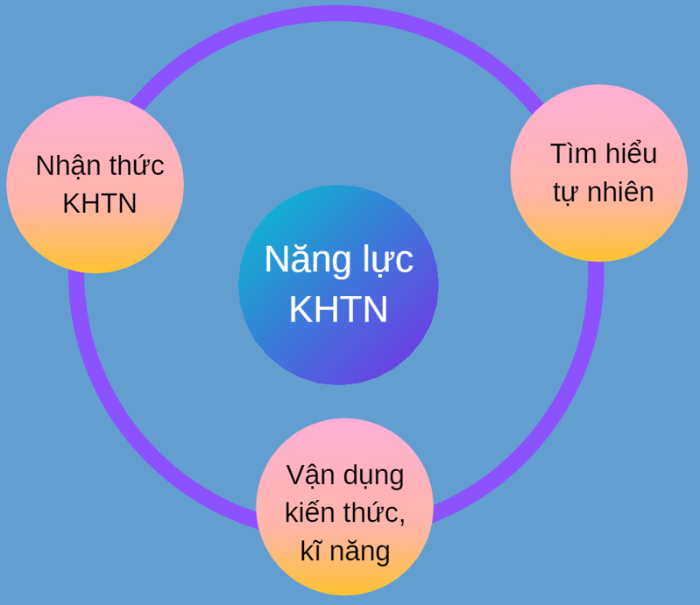
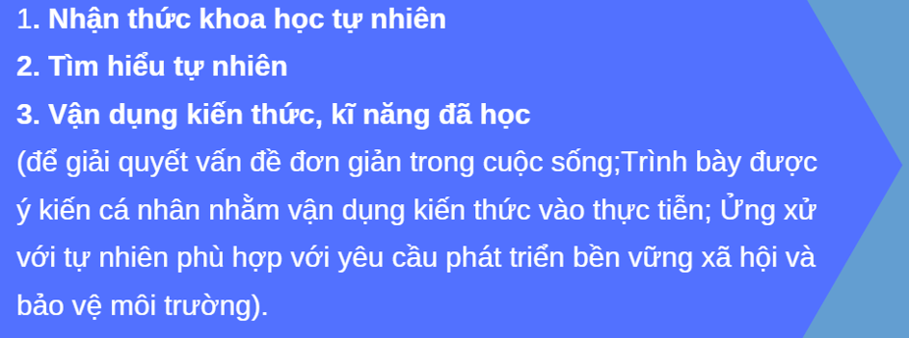
2. NĂNG LỰC KHOA HỌC TỰ NHIÊN

Slide 13
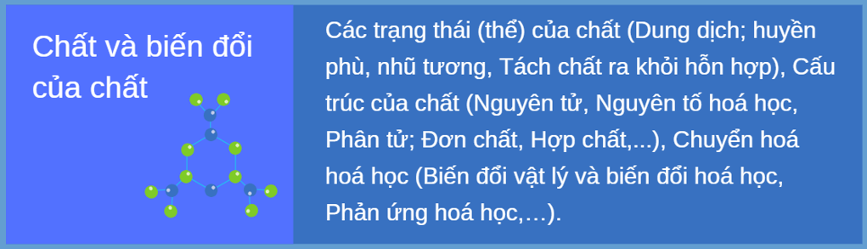
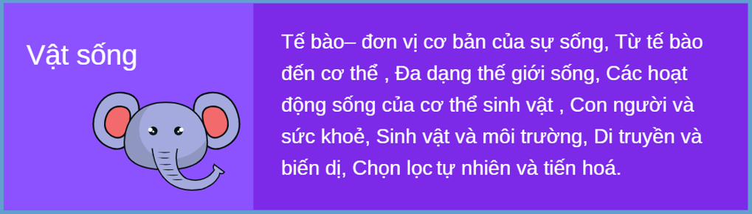
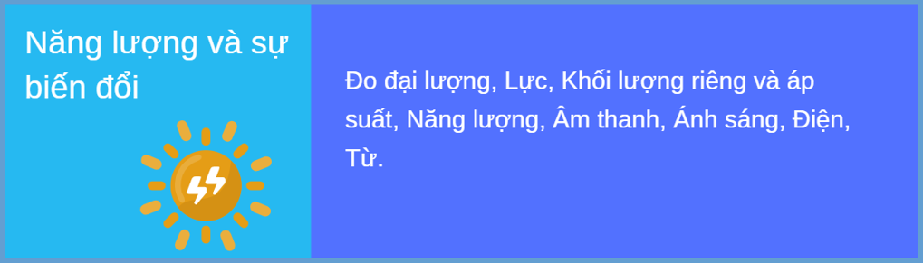

3. CÁC CHỦ ĐỀ NỘI DUNG

Slide 14
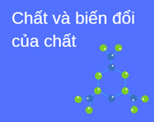



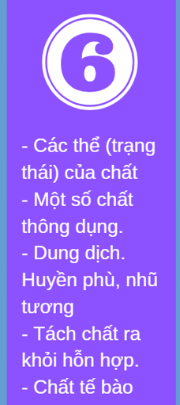
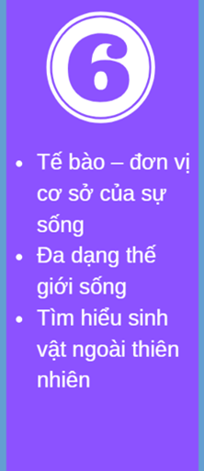
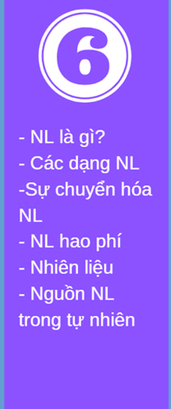
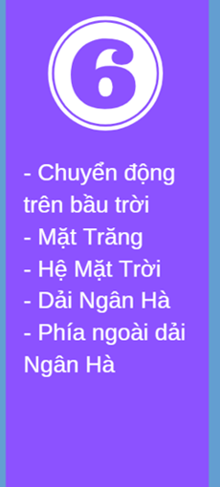
4. CÁC CHỦ ĐỀ NỘI DUNG THỂ HIỆN QUA CÁC LỚP HỌC

Slide 15

Phần II
SÁCH GIÁO KHOA MỚI

Slide 16


Slide 17
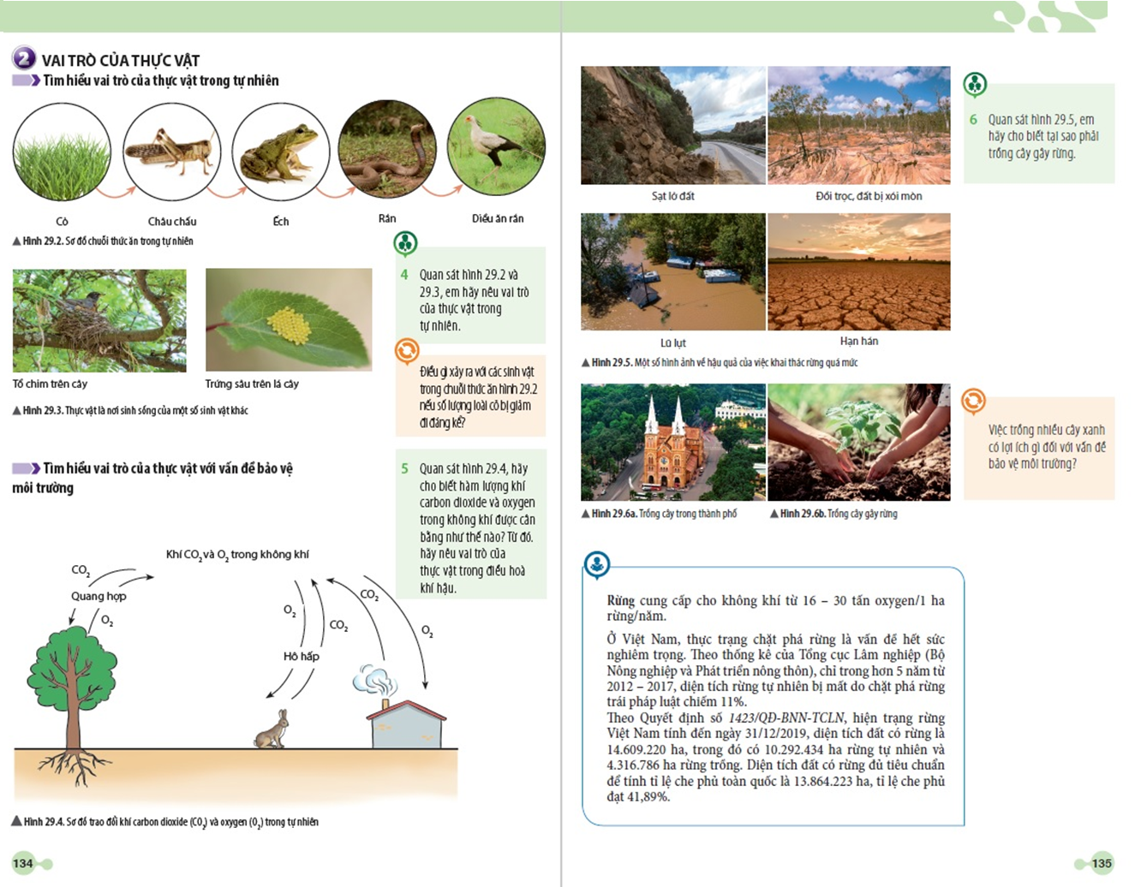
Sách Khoa học tự nhiên 6
Sử dụng các kênh hình phong phú nhằm hỗ trợ tối đa cho kênh chữ. Các tiến trình hoạt động được mô tả và khái quát hoá bằng hệ thống các logo thống nhất.

Slide 18
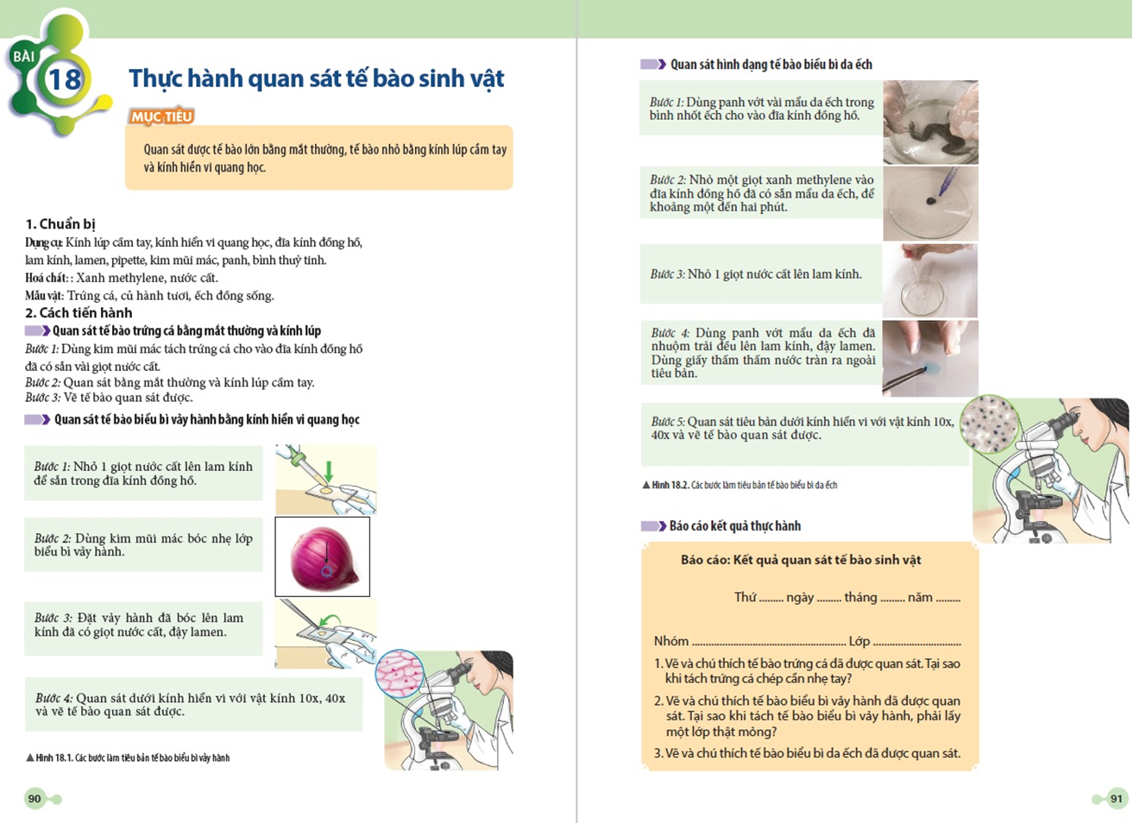
Phương pháp
tiếp cận
- Tiếp cận học tập qua trải nghiệm, thực tiễn.
- Tiếp cận hoạt động – ý thức – nhân cách.
- Tiếp cận năng lực,
dạy học tích hợp.

Slide 19
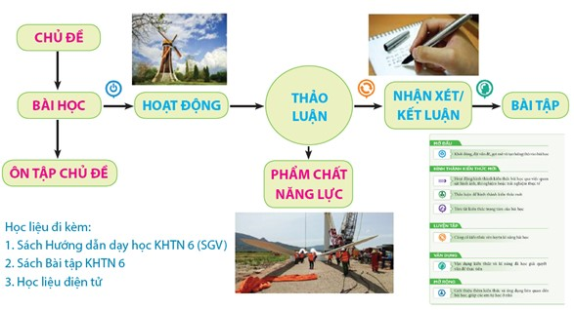
Cấu trúc của sách: Sách được biên soạn bởi các chủ đề (để tăng tính tích hợp), mỗi chủ đề gồm một số bài học nhằm giải quyết trọn vẹn một nội dung trong chương trình.

Slide 20
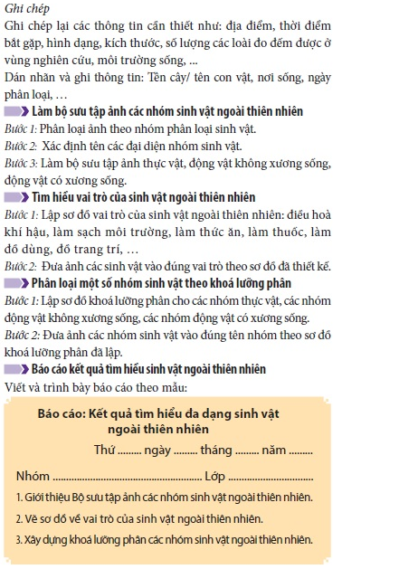
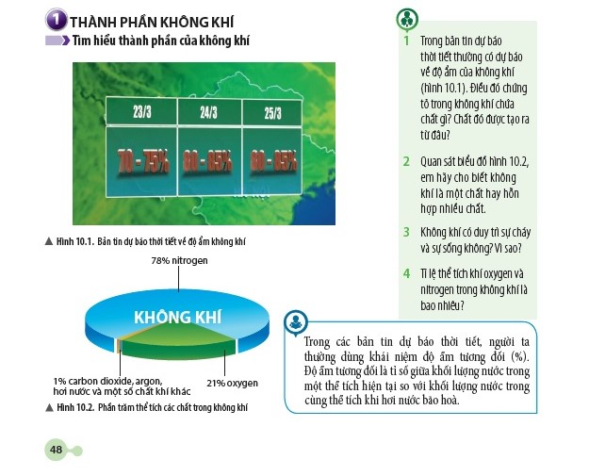
Mỗi bài học được mở đầu bằng nút Khởi động với những tình huống hấp dẫn và những câu hỏi định hướng nội dung bài học, giúp HS tâm lí khát khao, chờ đợi, đón nhận bài học.
Kèm theo là một hệ thống câu hỏi/ nhiệm vụ thảo luận giúp HS nhanh chóng đưa ra được nhận xét/ kết luận nội dung bài học.

Slide 21

Phần III
PHÂN PHỐI CHƯƠNG TRÌNH

Slide 22
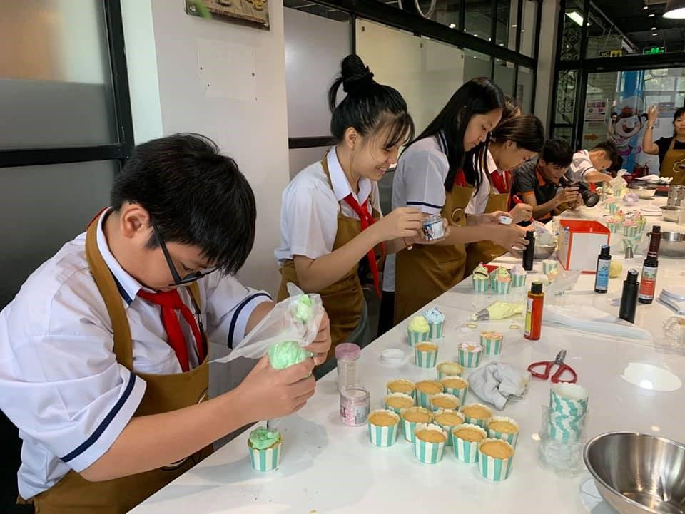
Thời lượng thực hiện
chương trình
-Thời lượng dành cho môn KHTN là 140 tiết/năm học.
- dạy trong 35 tuần, mỗi tuần 4 tiết.

Slide 23
N Ộ I D U N G | SỐ % | SỐ TIẾT
Mở đầu | 5% | 7
Chất và sự biến đổi của chất | 15% | 21
Các thể (trạng thái) của chất | 3% | 4
Oxygen và không khí | 2% | 3
Một số nguyên vật liệu, nhiên liệu, lương thực, thực phẩm thông dụng | 6% | 8
Dung dịch; Tách chất ra khỏi hỗn hợp | 4% | 6
Vật sống | 38% | 53
Tế bào – đơn vị cơ sở của sự sống | 11% | 15
Đa dạng thế giới sống | 27% | 38
Năng lượng và sự biến đổi | 25% | 35
Các phép đo | 7% | 10
Lực | 11% | 15
Năng lượng và cuộc sống | 7% | 10
Trái Đất và bầu trời | 7% | 10
Chuyển động nhìn thấy của Mặt Trời, Mặt Trăng; hệ Mặt Trời; Ngân Hà | 7% | 10
Đánh giá định kì | 10% | 14
PHÂN PHỐI SỐ TIẾT HỌC THEO NỘI DUNG

Slide 24
Biểu đồ phân phối CHƯƠNG
TRÌNH
KTTN 6

Slide 25
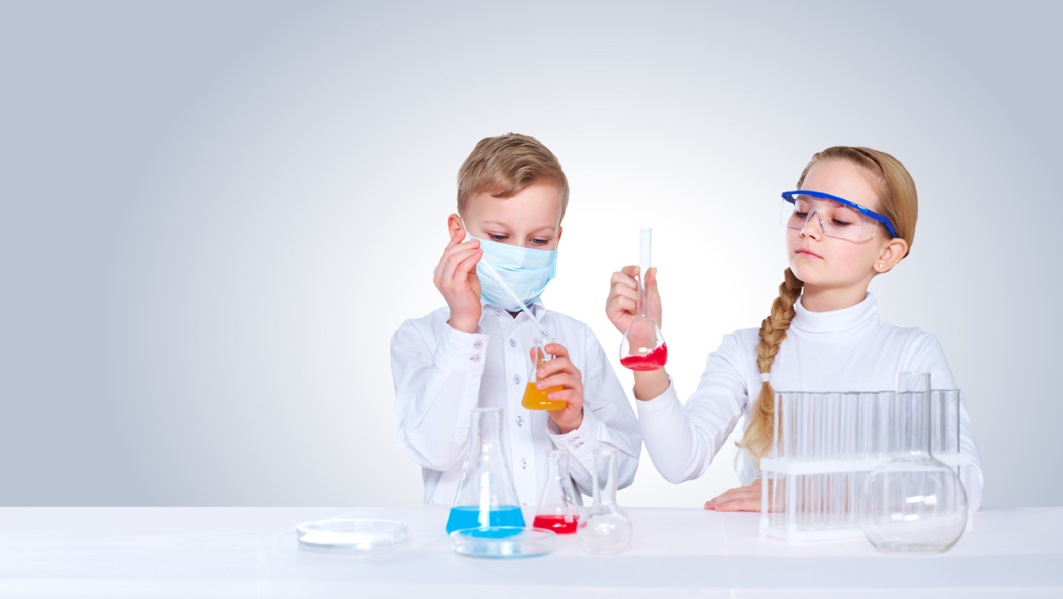
Phần IV
HÌNH THỨC KIỂM TRA & ĐÁNH GIÁ

Slide 26




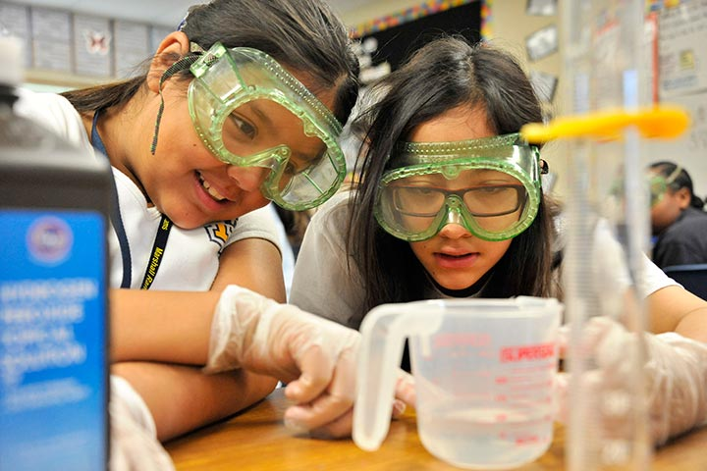
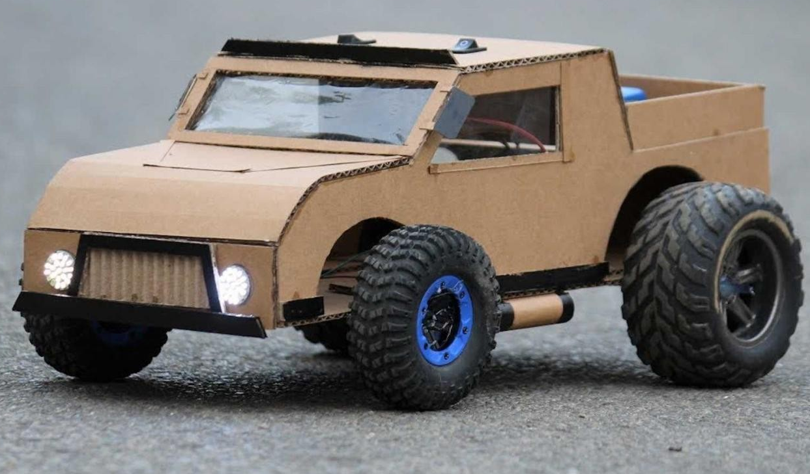
1. Các hình thức kiểm tra
Hỏi đáp
Trắc nghiệm
Tự luận
Quan sát
Thực hành
Sản phẩm

Slide 27

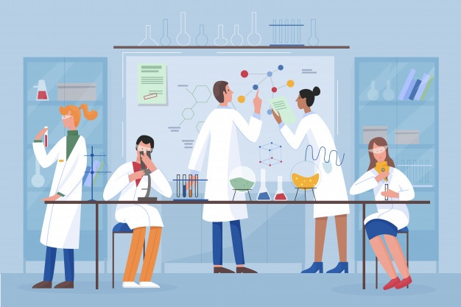






2. Các hình thức đánh giá
Cá nhân
Nhóm
Kết quả
Quá trình
Giáo viên
Bạn học
Trong lớp
Ngoài lớp

Slide 28




TỰ HỌC - TỰ NGHIÊN CỨU
HỢP TÁC NHÓM
Phần V
HỌC SINH LÀM GÌ ĐỂ HỌC TỐT
BỘ MÔN KHTN
PHÁT TRIỂN NHÓM
TỰ TIN

Slide 29


PHẦN VI.
SỰ HỖ TRỢ TỪ CHA MẸ HỌC SINH

Slide 30
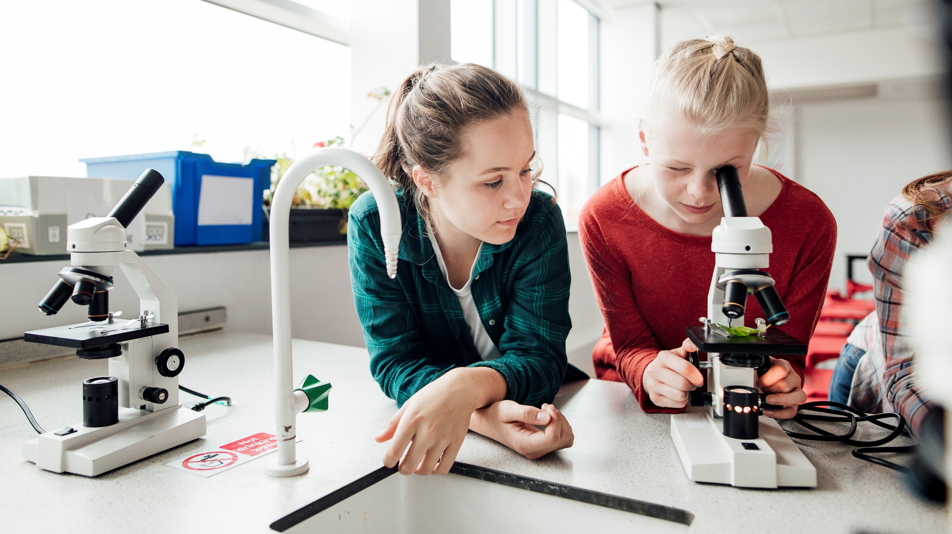
Thank You

